Slide 1
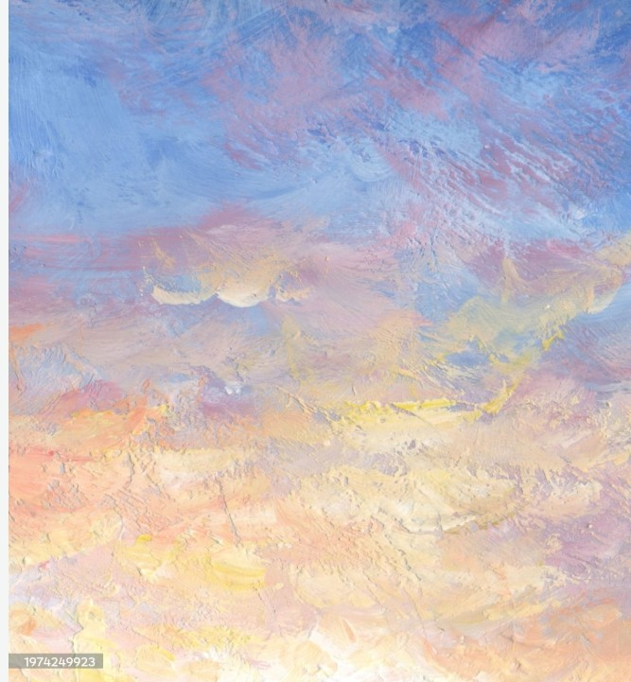
Sommerkonzert
in concert
am FREITAG, den 25. JULI
um 20.00 Uhr
in der Christuskirche:
CHOR der Christuskirche
Missa 4 you(th), Romantik und POP
Blockflötenensemble
Straßenmusik, Bach und.....
Trio spontan
Summertime and more
Lucas Langbehn, Syxophon
Rolf-Edgar Gerlach, piano
Wolfgang Kimpel, Leitung

